Slide 1










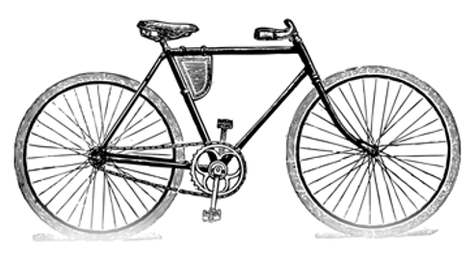




怀念懵懂的学生时代，珍藏美好的幸福时光。一张张相片的背后，记录了我们的成长：
有过欢笑，有过泪水，受过挫折，尝过喜悦，而这一切便构成了我们酸甜苦辣的校园生活。纪念册，时间的见证者，岁月的记录者，它让我们的记忆永恒不变！
Miss the young student times, cherished the happy time. Photos behind, a record of our growth: there
was laughter, there were tears, suffered a setback, tasted the joy, and all that makes our campus life sour, sweet, bitter, hot.
Yearbook, time, time record, which makes our memory forever!

Slide 2




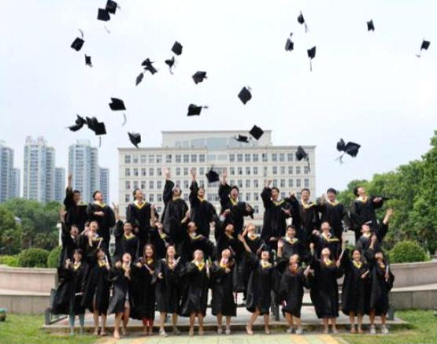


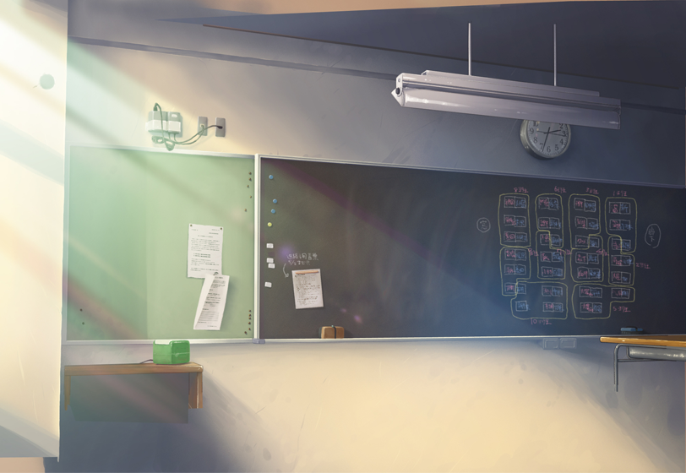



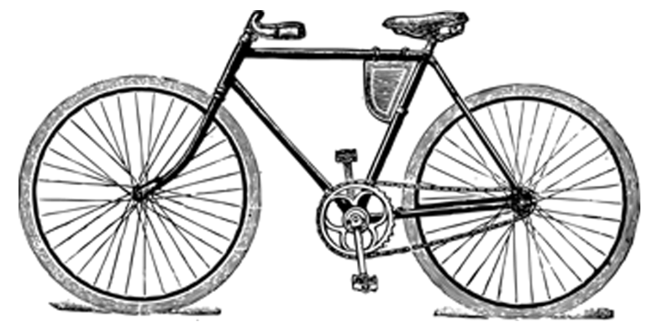





聚也不是开始，散也不是结束，
同窗数载凝的无数美好瞬间，
将永远铭刻在你我的记忆之中……
别丢掉那以往的热情，
你仍要保存着那份真！

Slide 3


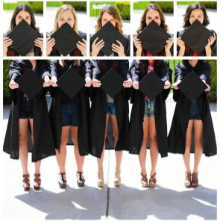

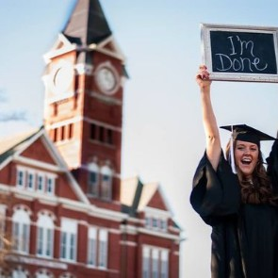
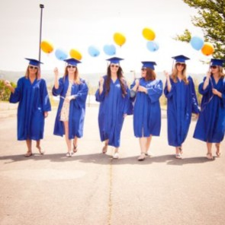

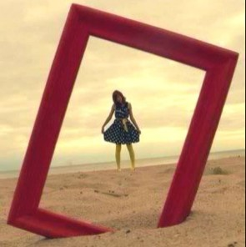
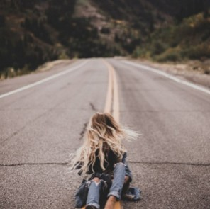

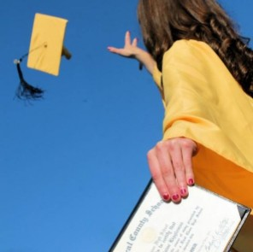

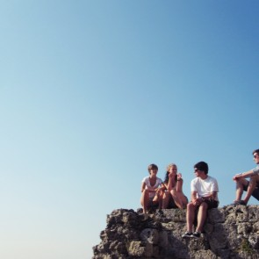
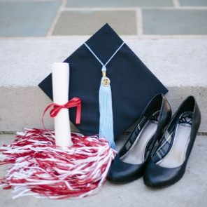
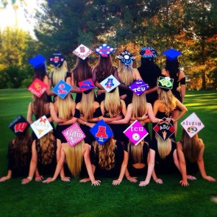
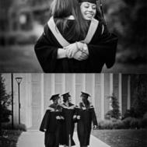
本页图片为1:1比例
先将图片裁剪为1:1尺寸后
右键点击图片
设置图片格式
选择用文件填充
再选择您的图片即可
走吧 女孩
去看红色的朝霞
带上 我的恋歌
你迎风吟唱 露水挂在发梢
结满透明的惆怅
是我一生最初的迷惘

Slide 4
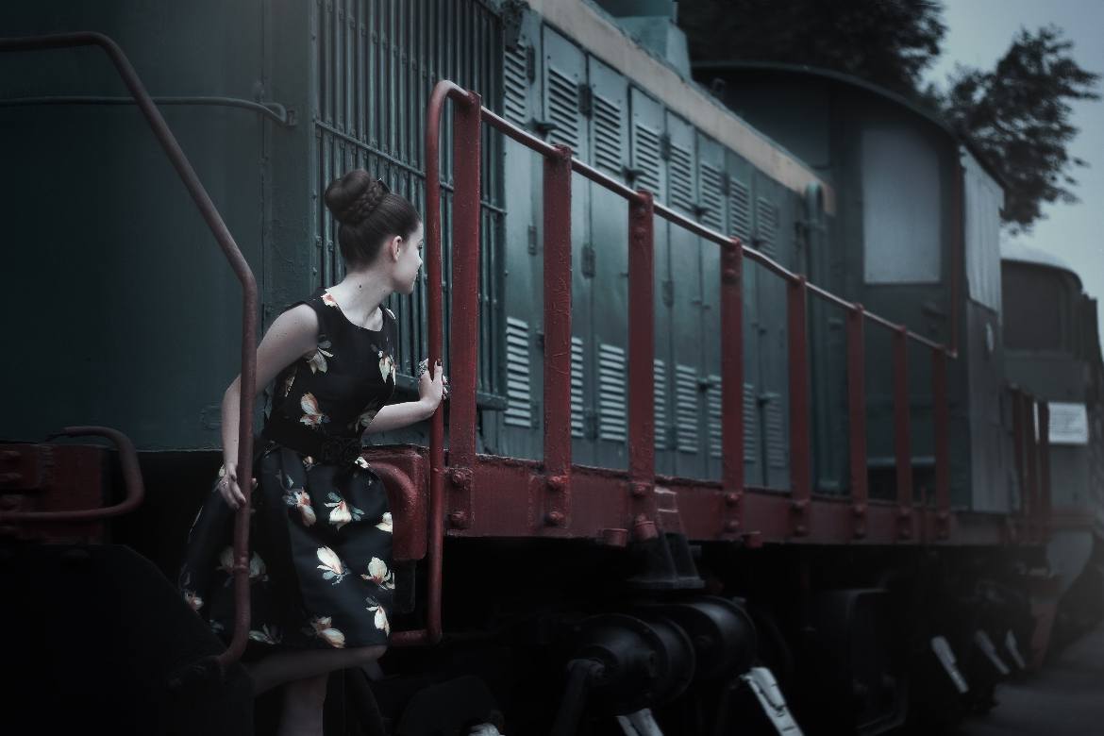
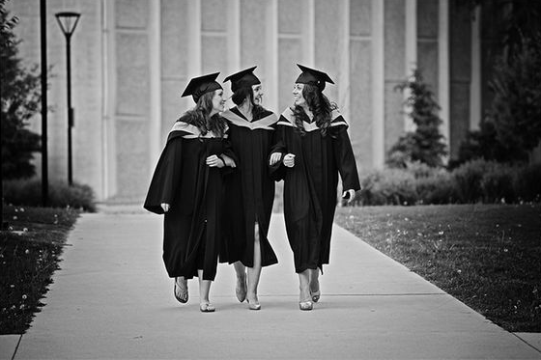
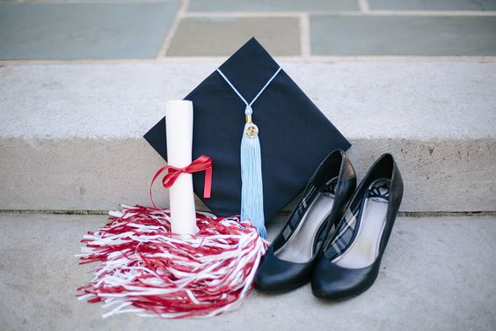
记 忆
开始的开始 是我们唱歌
最后的最后 是我们在走
最亲爱的你 像是梦中的风景

Slide 5




那些年的青春

Slide 6
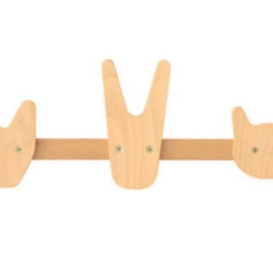

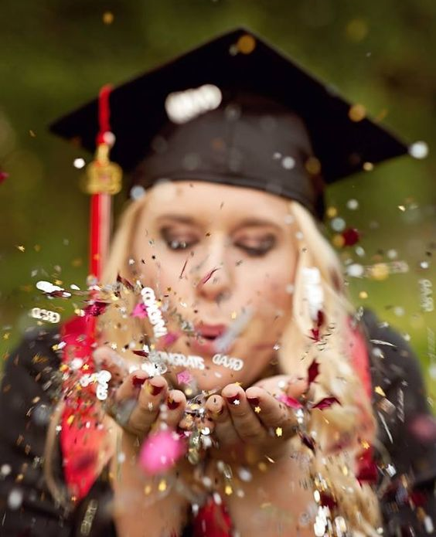
梦 想
走吧 女孩
去看红色的朝霞
带上 我的恋歌
你迎风吟唱 露水挂在发梢
梦 想
走吧 女孩
去看红色的朝霞
带上 我的恋歌
你迎风吟唱 露水挂在发梢

Slide 7
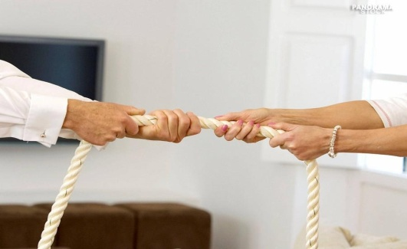
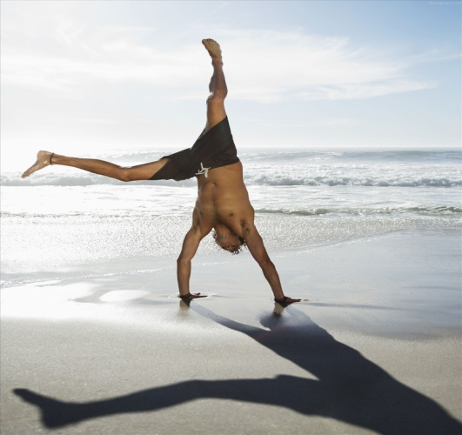
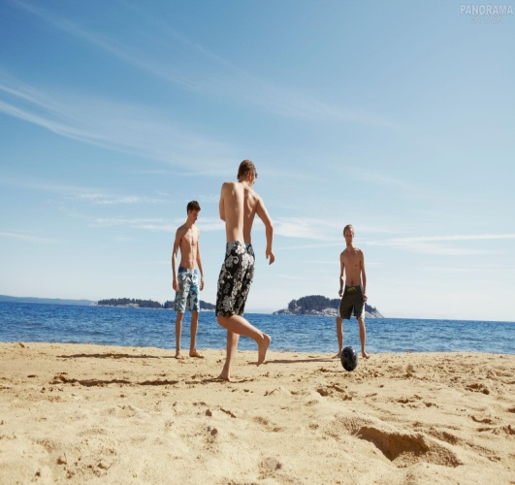
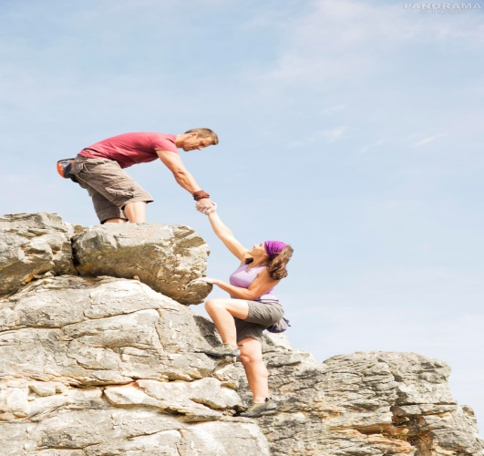

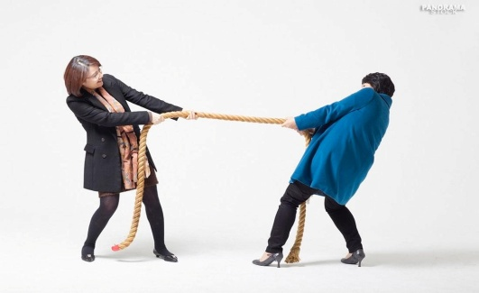
十年前的我们
拼
搏
点击此处输入文本内容
点击此处输入文本内容
点击此处输入文本内容
点击此处输入文本内容
点击此处输入文本内容
朋友一起走

Slide 8
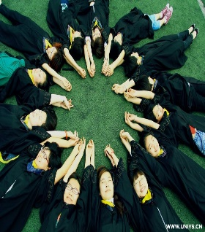
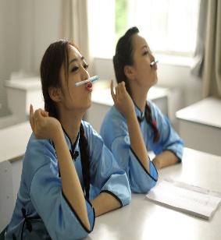
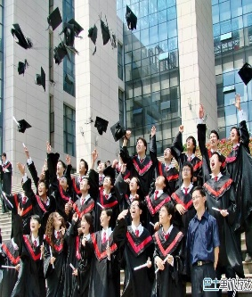
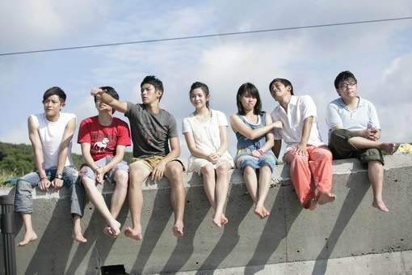
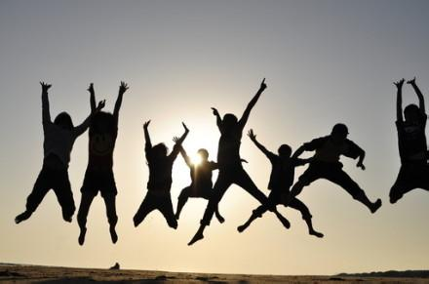

点此输入标题
请在此处输入您的文本，或者删除此文本框。请在此处输入您的文本，或者删除此文本框 。请在此处输入您的文本，或者删除此文本框。

Slide 9



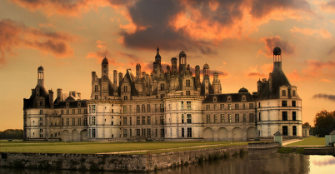
时间都去哪了
更改文字：标题框及正文框中的文字可直接改为您所需文字
更改图片：点中图片》绘图工具》格式》填充》图片》选择您需要展示的图片
增加图片：直接复制粘贴图片来增加图片数，复制后更改方法见“更改图片”
更改图片色彩：点中图片》图片工具》格式》色彩（重新着色）》选择您喜欢的色彩
Notes:
小芥末素材 rosyhouse.Taobao.com

Slide 10
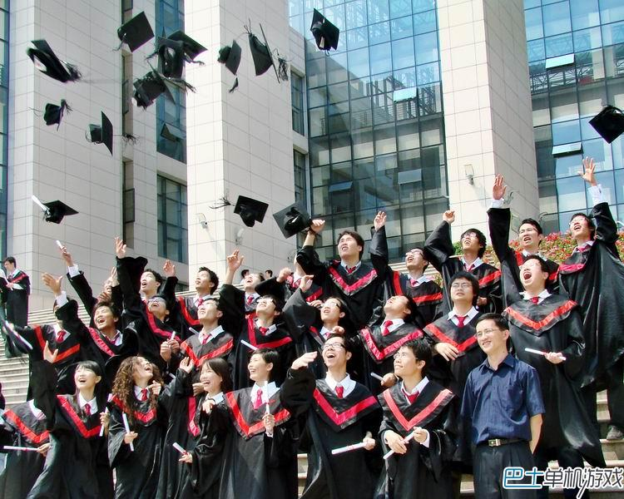

致青春
我们
如果您的演示文稿是2007及以上版本的，更改图片方法：单击选中图片，单击菜单栏的“绘图工具格式”，单击“形状填充”，选择“图片”，选择您需要展示的图片，单击“插入”。

Slide 11
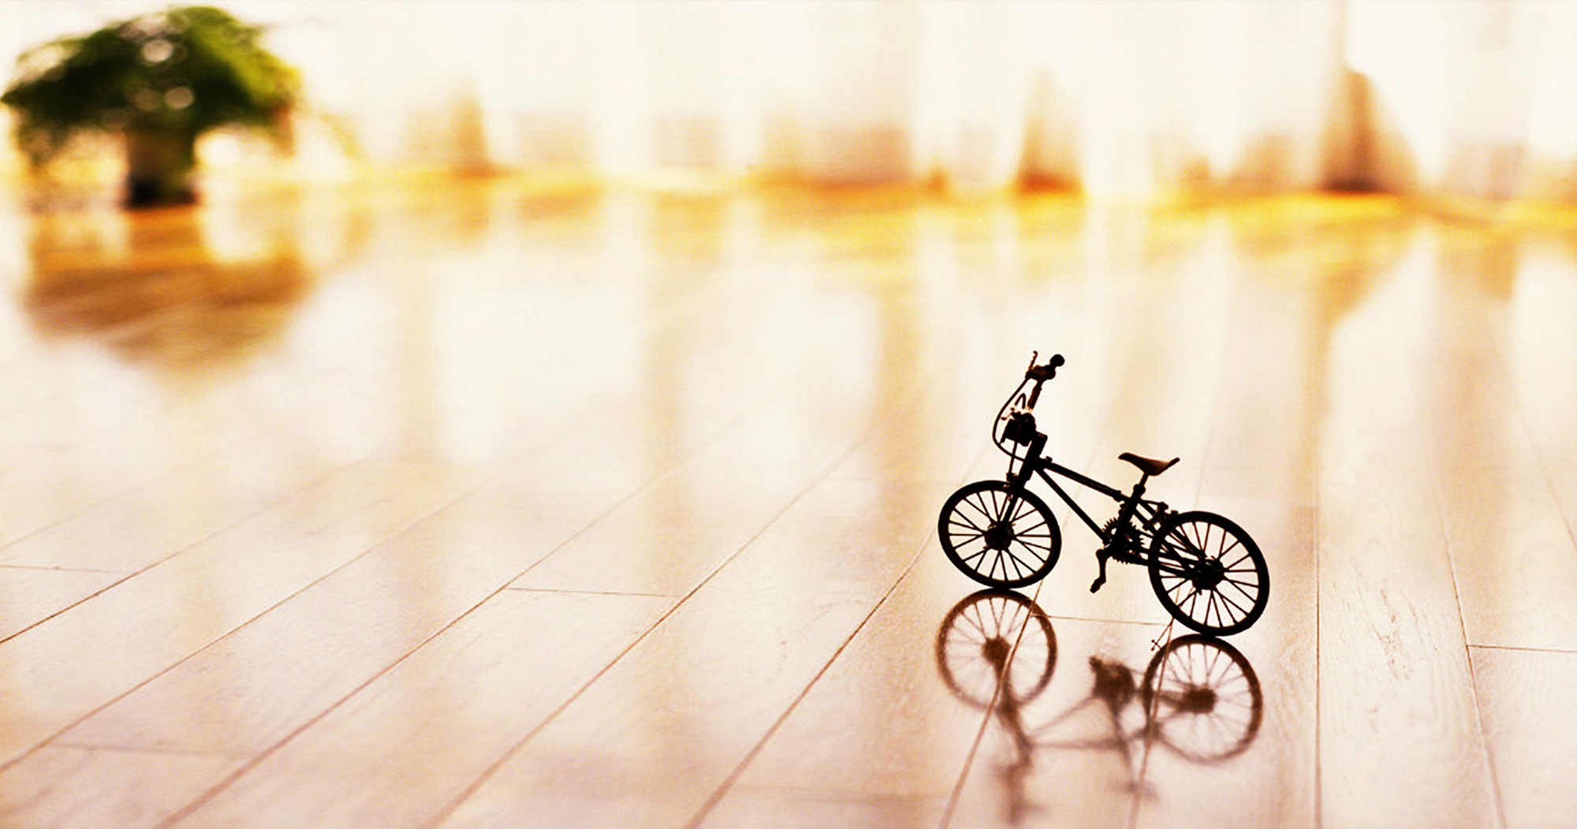
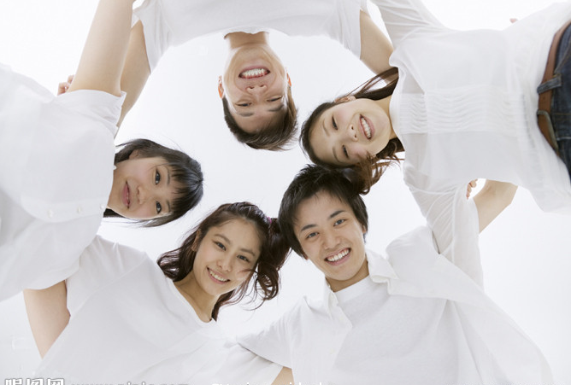
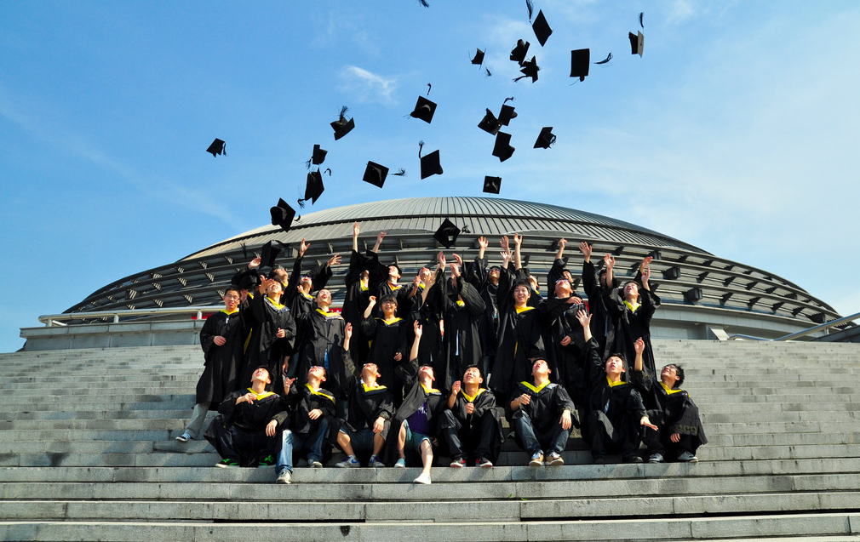


Slide 12

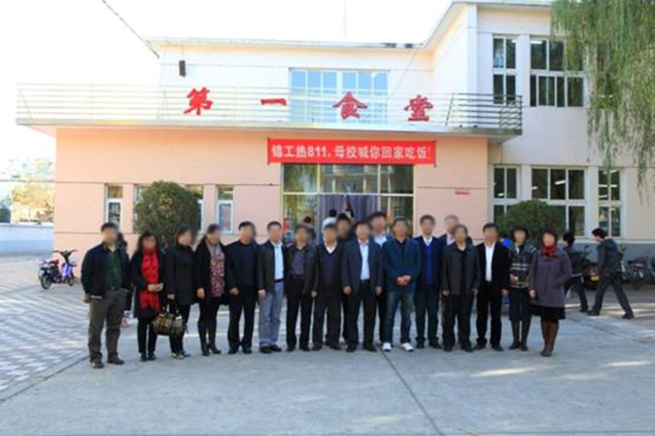
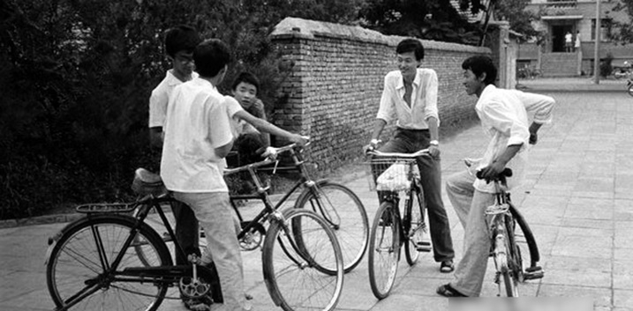
时光荏苒，岁月如梭
在这离别的时刻，让我们一同深情回望走过的岁月，
这些美好的回忆，将让行程温润明朗千种别绪
且行且忆；如潮骊歌，徐行徐吟……

Slide 13


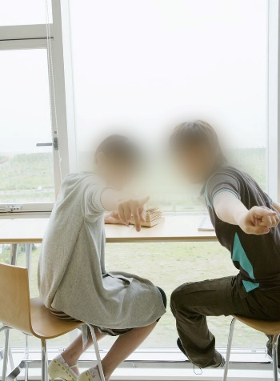
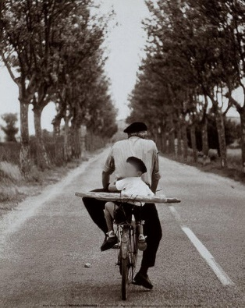

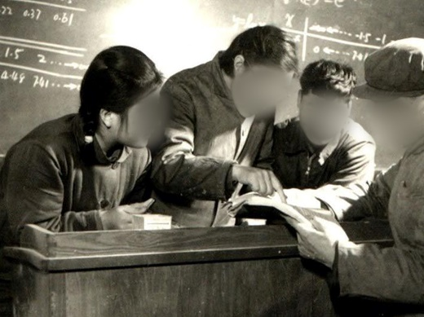


扬帆让我们远航，
我们的岁月会更美；
把几多心意留在书香弥漫的校园
把珍重与挂念埋藏记忆的深渊
把蓬勃的勇气留给璀璨辉煌的明天

Slide 14


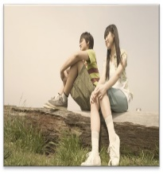
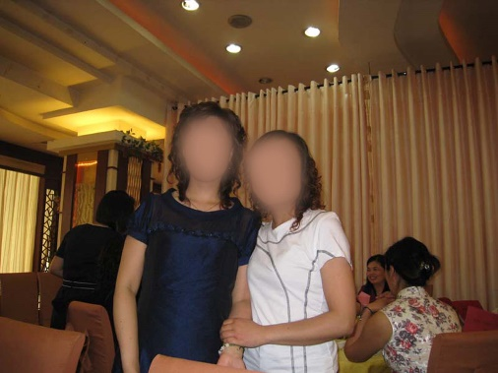

一张张照片，是回忆中的一个个片段。
一段段文字，是冬日里的一束束阳光。
是谁的笑容，凝结成最美的画面？
重新启开尘封的纪念册时，
会带给你一缕温馨的回忆……

Slide 15


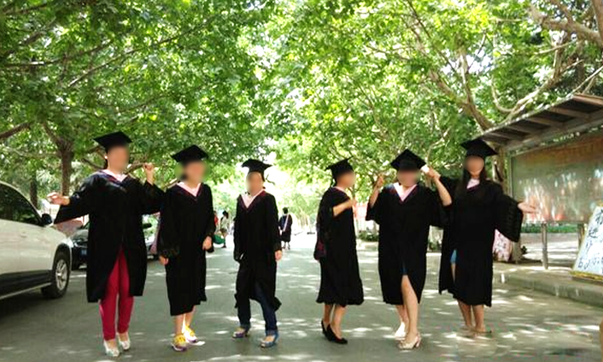
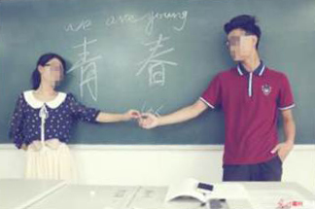

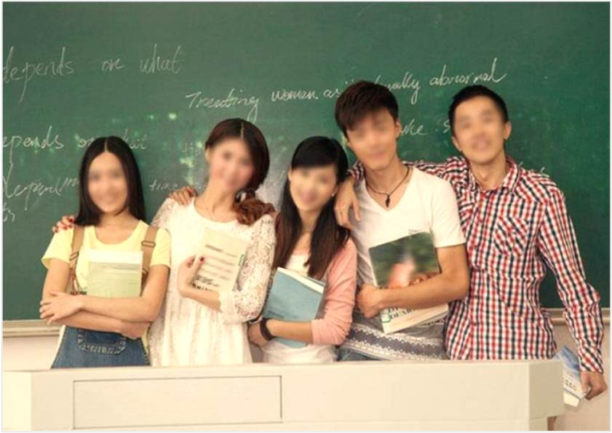

似乎真的到了该说再见的时候了。
向这段充满欢笑，充满浪漫，充满豪情壮志，也充满酸涩与淡淡忧郁的学生时代。
想要用更多的语言把它一一描述出来，可是当提笔之时，
却发现过往的一幕幕不停闪现，而我的手，却什么写不出了……

Slide 16




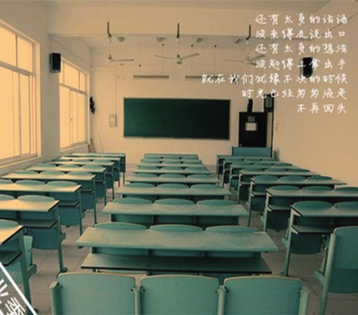

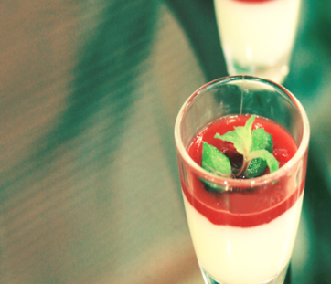



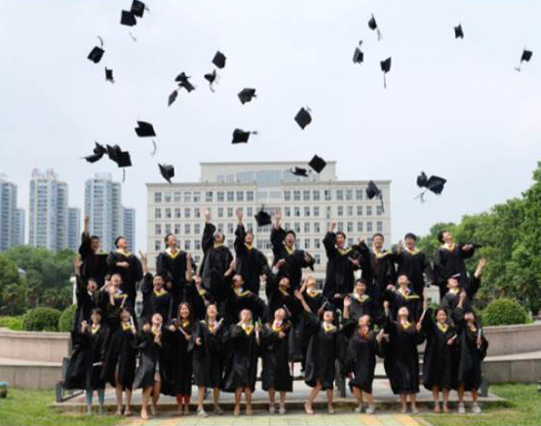
时光荏冉，岁月如歌，回首同学生涯，我们不仅收获了学业，更收获了友谊！回顾那青春燃烧的岁月，是那么的美好、那么的亲切！同桌的笑声记忆犹新，老师的教诲至今难忘！回首风风雨雨，有太多的感言，有太多的追忆。

Slide 17

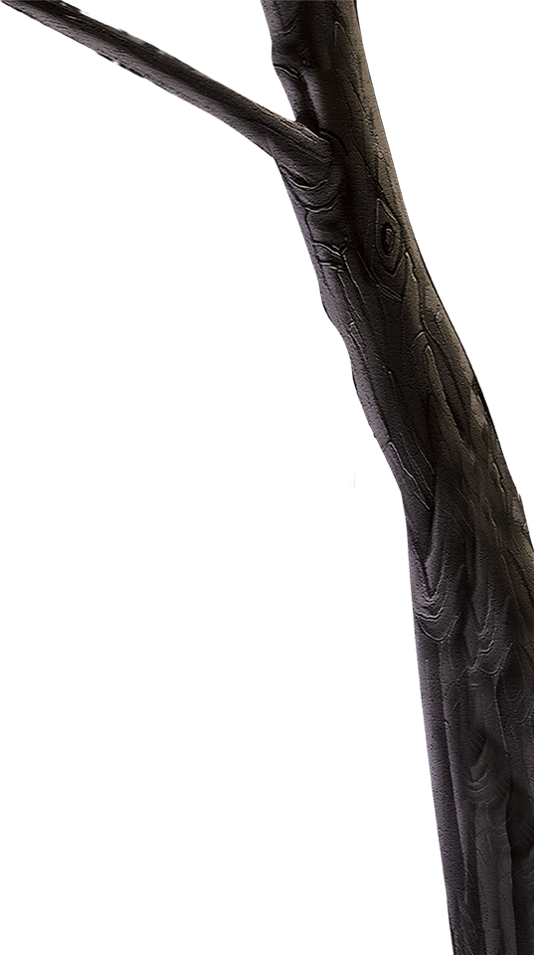

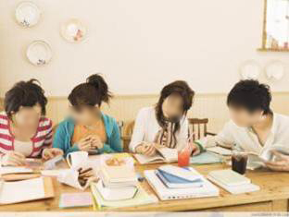





Notes:
小芥末素材 rosyhouse.Taobao.com

Slide 18
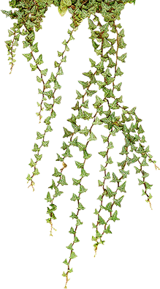





那
些
年
一
起
走
过
同学是不解的缘，同学是无欲的爱，我们是今生永远会的同学！正是因为有了同学这些浓浓的念想和这份延续多年的情缘，大家共同成长，才会越走越开阔，越走越稳健，越走越进步！

Slide 19








多年之后，我们重又聚首，
追忆和续写这份浓浓的同学之情
共同品味丰富的人生，
流水带走了我们的故事，
风儿吹皱了我们的脸庞
事业造就了我们的距离，
唯有那感觉，
好似日月轮回
那身影，熟悉而又陌生，
那话语，亲切而又动人

Slide 20
再过二十年 我们重相会！

